Slide 1
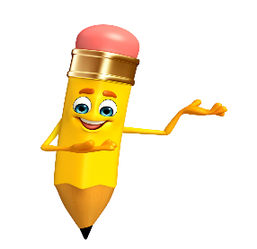
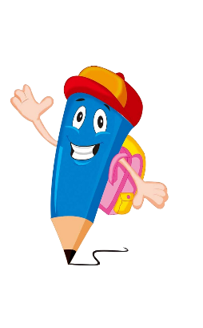
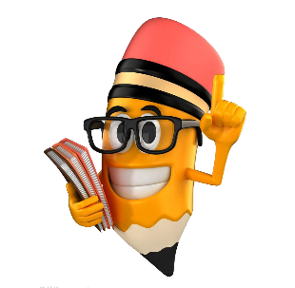
Baba bana bebek al.
Betül bir dilim börek yedi.
Kübra beni tebrik etti.
Bora boruyu tamir etti.
Berna boya kalemi al.

Slide 2
Belediye otobüsüne bin.
Burak bu balık büyük mü?
Babam araba aldı.
Buse tabakta bal yok.
Berkay’ın ablası yok mu?

